Slide 1
Вибіркова навчальна дисципліна «Лабораторна справа»

Slide 2
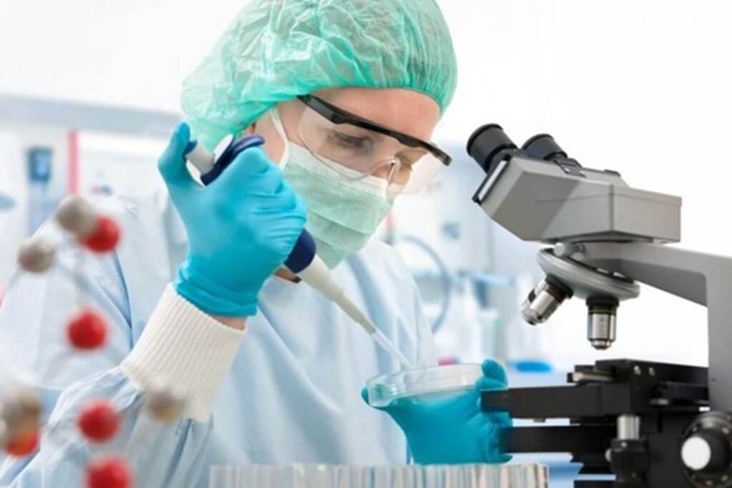
Основні завдання дисципліни «Лабораторна справа»
Важливість лабораторної діагностики для медицини важко переоцінити. Близько 70% усіх клінічних рішень у медицині засновані на результатах лабораторних досліджень, а для інфекційних захворювань ця частка наближається до 100%.
освоєння методик, які застосовують у лабораторній діагностиці для гематологічного та біохімічного досліджень, дослідження сечі, молока, ліквору, слини та інших субстратів;
уміння визначати основні причини виникнення хвороб та факторів, що сприяють їх виникненню, особливості розвитку патологічного процесу, на основі результатів лабораторного дослідження хворих тварин,
уміння поставити діагноз хвороби, аналізувати зміни різних показників крові, сечі та інших біологічних субстратів для глибокого проникнення в суть патологічного процесу та діагностування хвороб тварин;
уміння інтерпретувати лабораторні показники при внутрішній патології тварин;
уміння використовувати отримані лабораторні показники при постановці та підтвердженні діагнозу, контролю за ефективністю лікування, прогнозування перебігу захворювання та виявлення прихованого перебігу захворювання у клінічно-здорових тварин

Slide 3
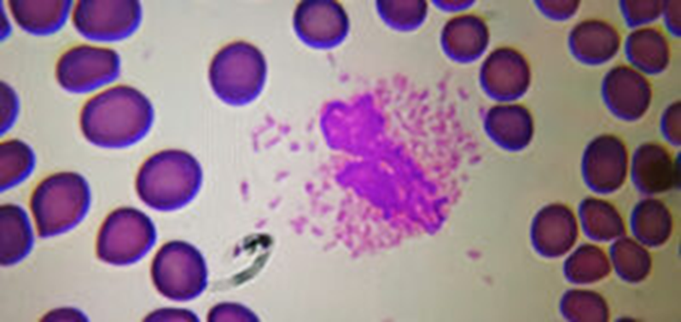
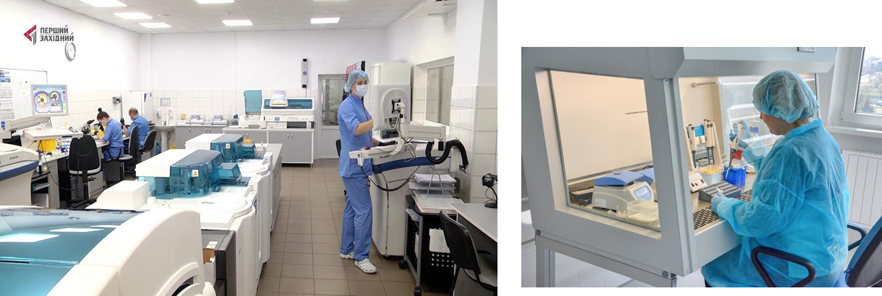
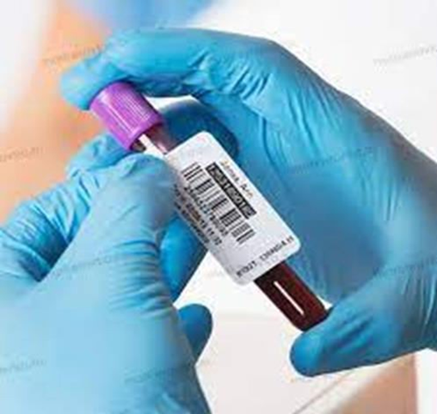
Навчальна логістика
Розділ 1. Загально-організаційні заходи в лабораторній справі
Організація роботи в клініко-діагностичній лабораторії;
Лабораторні прилади, інструментарій, приготування розчинів;
Розділ 2. Об'ємно-аналітичні методи та загальний аналіз і біохімічне дослідження крові
Загальний аналіз крові;
Біохімічне дослідження крові;

Slide 4
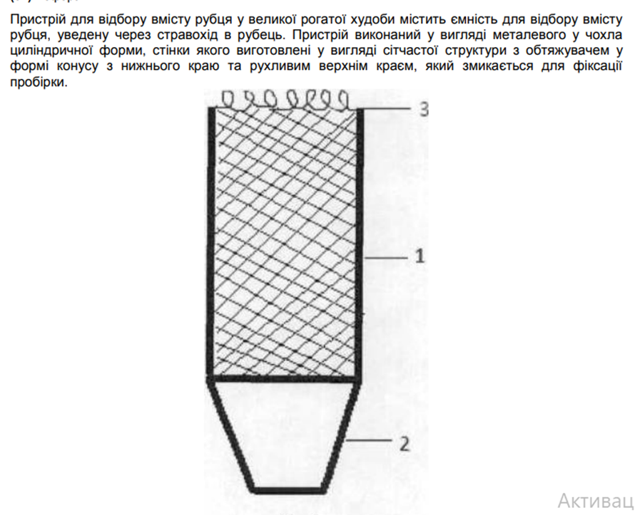
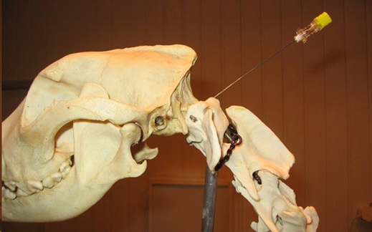
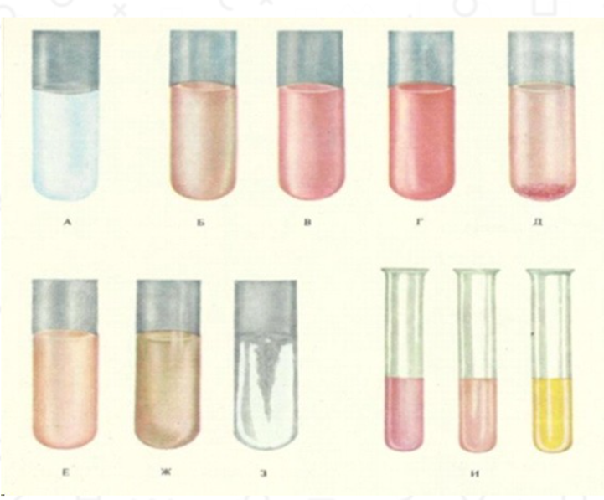
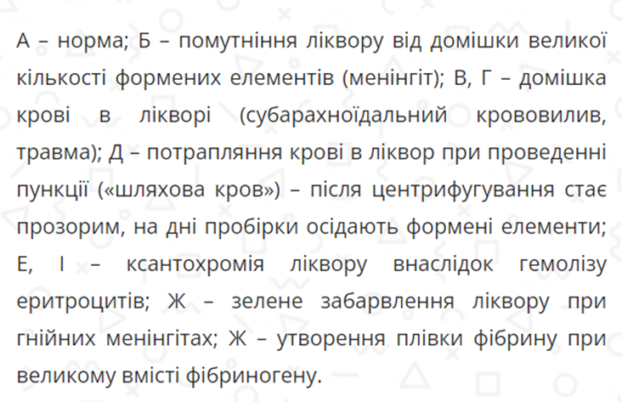
Навчальна логістика
Розділ 3. Дослідження інших біологічних рідин тваринного організму
Дослідження сечі;
Дослідження вмісту рубця у жуйних;
Дослідження калу;
Дослідження ексудату й транссудату;
Дослідження ліквору

Slide 5
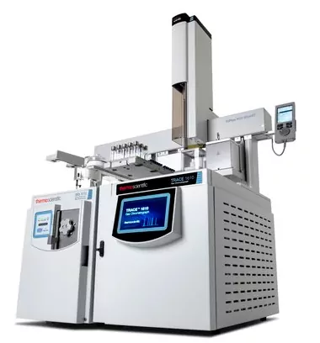
Навчальна логістика
Розділ 4 Поняття про спектрометричні та хроматографічні методи
Розділ 5 Лабораторно-діагностичні критерії та інтерпретація результатів досліджень

Slide 6
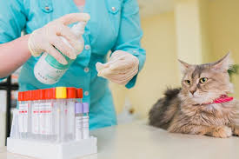
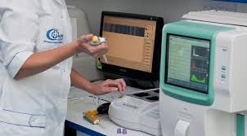
Виконання практично всіх видів лабораторних досліджень стає можливим завдяки сучасним технологіям та аналізаторам.
В даний час комп’ютеризація й автоматизація змінили характер роботи клініко-діагностичних лабораторій.
Автоматизація лабораторних досліджень в світовій та вітчизняній лабораторіях почалася приблизно з середини 50-х років минулого сторіччя в медицині гуманній і лише цьому сторіччі розвивається у ветеринарії.

